Slide 1
ROMANTIZAM
I NJEGOVI PREDSTAVNICI

Slide 2
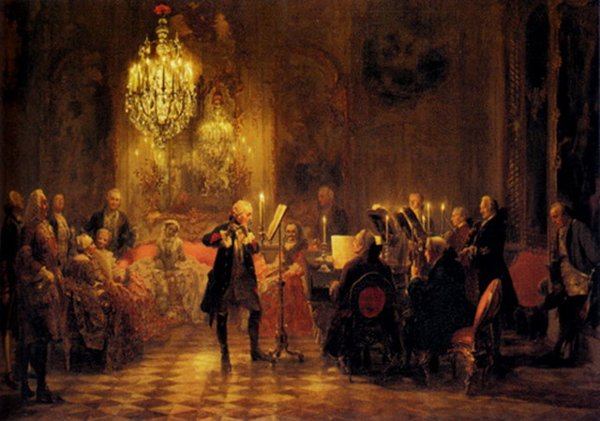
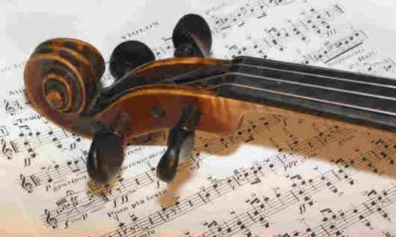
Romantizam je pravac umjetnosti XIX vijeka, javlja se u muzici, knjizevnosti, filozofiji i polji likovnih umjetnosti. Predstavlja odraz opšteg pogleda na
zivot i svijet.
Bogatstvo romantizma se ogleda u stvaranju novih izrazajnih sredstava u sadrzaju i obliku.
Kompozitori su se oslobodili obaveza prema feudalcima, stvaranje postaje subjektivno i osnivaju se muzicka udruzenja.

Slide 3
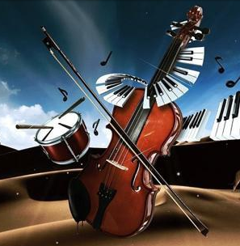

U romantizmu ce nastati i programska muzika, a oblik ce biti simfonijska poema. Devetnaesti vijek ce donijeti i reformu opere.
Romanticarska melodija dobija slobodiniji tok, veci obim, novu ritmicku podlogu i obilno koristi hromatiku.
Članak o romantizmu

Slide 4
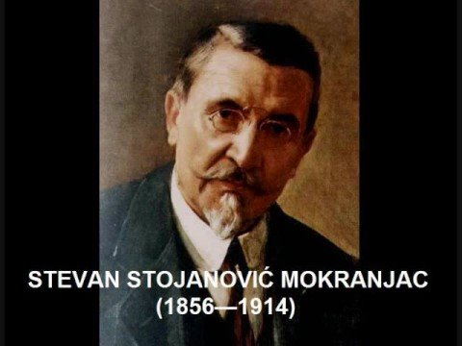
Muzicki oblici u romantizmu
SOLO PJESMA:
-oblik pisan za solo glas i klavir
Moderna solo pjesma je nastala u Njemackoj sa arijama Alberta i Krajgera, a svoj vrhunac dostize u romantizmu kod Suberta
Postoje dva tipa solo pjesme:
1)Stroficna – ista muzika se upotrebljava za sve strofe teksta
2)Prokomponovana – umjetnicki oblik se prilagodjava zakonima teksta, bez obzira na njegovu podjelu i strofe
BALADA:
-poseban oblik solo pjesme,kompozicija na tekst epskog karaktera
Ima objektivan, pripovjedacki ton i sadrzaj je ozbiljan
Melodija je u skladu sa tekstom
Postoje i stroficne i prokomponovane
Balade su pisali: Subert, Suman, Mokranjac, Gotovac, Tajcevic...

Slide 5
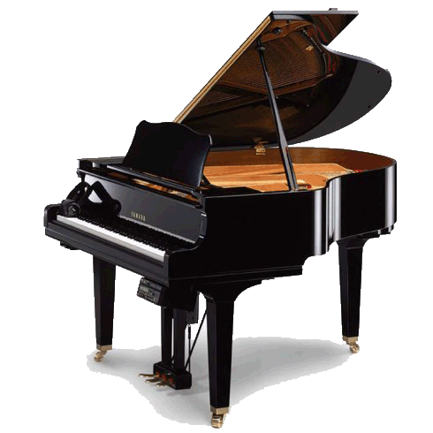
VOKALIZA:
-tehnicka vjezba za pjevace
-kompozicija za glas bez teksta, slicna etidi kod instrumenata
PJESMA BEZ RIJECI:
To su kompozicije za klavir u kojima nije zastupljen narociti virtuozitet
-veoma je pogodna za izrazavanje romanticarskog raspolozenja
-pjesmu bez rijeci je stvorio Mendelson
KLAVIRSKA MINIJATURA:
-instrumentalna kompozicija malog obima, pogodna za izrazavanje raspolozenja romanticara
-djelo je Roberta Sumana
SIMFONIJSKA POEMA
-programsko-orkestarsko djelo u jednom stavu, po obliku se djelimicno oslanja na simfonijski oblik, rondo ili varijacije
Lajtmotiv i monotematizam nalaze siroku primjenu u ovom obliku
Simfonijsku pjesmu je stvorio Franc List

Slide 6
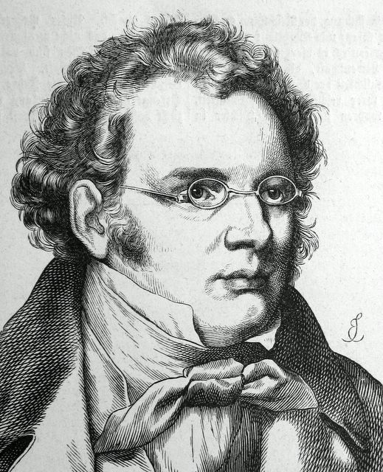

PREDSTAVNICI ROMANTIZMA
Franc Šubert (1797-1828)
Šubert je prvi bečki romantičar. Rođen je u Lihtentalu, ispočetka je bio učitelj dok nije otišao u Beč gdje je živio kao slobodni umjetnik. Živio je skromno i kratko, umrijevši u 31. godini života. Pisao je simfonije, uvertire, kamerna i horska djela i veliki broj solo pjesama. Njegovo najbolje djelo je Grethen za vretenom, to je strofična pjesma napisana na Geteov tekst. Napisao je još pjesme Trnova ružica i cikluse Lijepa mlinarica i Zimsko putovanje. Najznačajnija njegova simfonija je Nedovršena u h-molu. Šubert je za sobom ostavio još mnoga djela.
NEDOVRŠENA SIMFONIJA

Slide 7
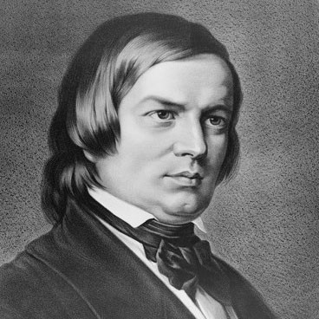
Robert Šuman (1810-1856)
Rođen je u Cvikau, još kao dijete je počep da uči klavir, da satima sluša muziku i piše manje igrokaze i pjesme. Postao je urednik lista Novi časopis za muziku i muzički kritičar. Zbog jednog eksperimenta ukočio mu se prst desne ruke te je pijanističku djelatnost zauvijek morao napustiti. Ostalo mu je samo da komponuje, napisao je veliki broj kompozicija za klavir. Svoje klavirske minijature je svrstao u četiri albuma: Album za mladež, Dječiji prizori, Leptiri i Karneval. Solo pjesme je izdao u dva ciklusa: Pjesnikova ljubav i Ljubav i život žene. Pisao je kamernu muziku, komponovao tri gudačka kvarteta, jedan klavirski kvartet, jedan klavirski kvintet, tri klavirska trija i dvije violonske sonate.
Robert Schumann - Traumerei

Slide 8
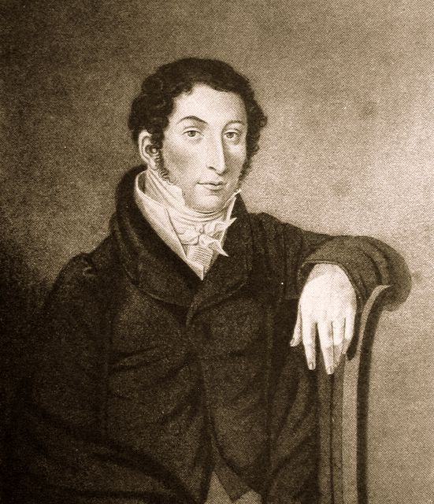
Karl Marija Veber (1782-1826)
Veber je tvorac njemačke nacionalne opere. Rođen je u Ojtinu. Muzičku sposobnost je ispoljio vrlo rano, neko vrijeme se bavio i slikarstvom ali 1803. odlazi u Beč učiti kompoziciju. Postao je dirigent orkestra u Breslavi. U Pragu je bio pozorišni dirigent, reorganizovao Prašku operu i izveo Betovenovog Fidelija. Stvorio je njemačku nacionalnu operu napisavši operu Strijelac vilenjak, a nakon nje i svoju drugu operu Oberon. Umro je u Londonu 1826.
i iza sebe je ostavio mnoga djela. Pisao je i instrumentalna djela: 12 klavirskih sonata, dva klavirska koncerta i mnoge kompozicije za duvačke instrumente.
Strijelac vilenjak

Slide 9
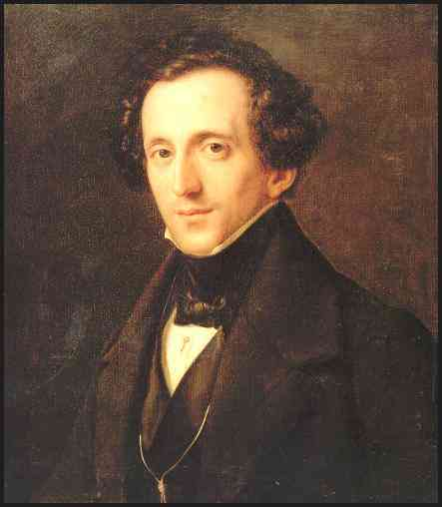
Feliks Mendelson Bartoldi (1809-1847)
Rođen je u Hamburgu, u imućnoj jevrejskoj porodici. Bio je bogat i obrazovan čovjek. Učio je klavir, kompoziciju i filozofiju. Izveo je Bahovu Pasiju po Mateju sto godina poslije nejnog prvog izvođenja i na taj način je otpočeo Bahovu renesansu. Smatra se da se danas ne bi ni znalo za Baha da Mendelon nije to uradio. Stvorio je i pjesmu bez riječi. Njegov rad obuhvata sva područja, napisao je dva klavirska koncerta, pet simfonija od kojih su najpoznatije Škotska i Italijanska, uvertire San ljetnje noći (iz koje je poznat Svadbeni marš) i Hebridi, a za klavir: sonate, fantazije, varijacije, preludijume sa figama, dva oratorijuma i bezbroj pjesama bez riječi. Pisao je motet i kompozicije za hor. Njegov Violinski koncert u molu smatra se jednim od najljepših u muzičkoj literaturi.
Svadbeni marš

Slide 10
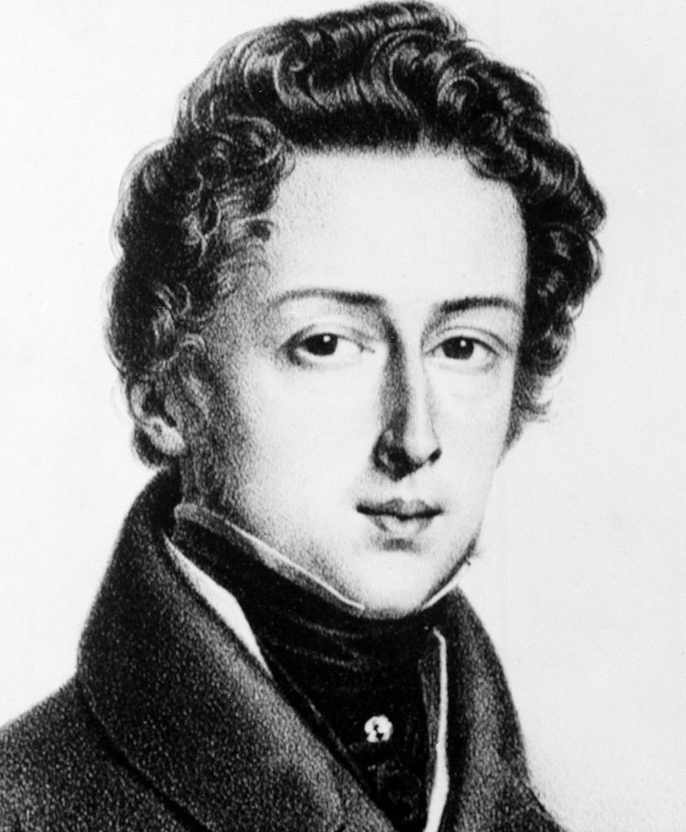
Frederik Šopen (1810-1849)
Rođen je u mjestu Želzova Vola kod Varšave i smatra se najvećim poljskim kompozitorom. Veoma rano je postao najbolji pijanista Varšave. Inspiraciju za mnoga djela dao mu je pad njegove Varšave, tada je nastala Revolucionarna etida u c-molu. Održao je mnoge koncerte u Parizu koji su ga proslavili. Sva svoja djela je napisao za klavir. Stvorio je potpuno nove, jedinstvene oblike sa mnogo poljskog folklora. Napisao je 56 mazurki, 13 poloneza, 4 impomptija, 4 balade, 3 ronda, 3 sonate, nekoliko kompozicija u obliku teme sa varijacijama i više pojedinačnih djela: fantazija, uspavanki, barkarola itd. Posebno mjesto zauzimaju valceri. Šopenovi valceri se ne igraju. Tu su još i nokturna (noćna muzika) i preludijumi koji su prije Šopena predstavljali uvodnu muzikukompozicija,
a kod Šopena je to samostalna kompozicija, isti slučaj je i sa etidama.
Valcer

